Slide 1
Ιστοπαθολογία (Θ)
Ανοικτά Ακαδημαϊκά Μαθήματα στο ΤΕΙ Αθήνας
Ενότητα 8: Παθήσεις Γεννητικού Συστήματος Ανδρός
Φραγκίσκη Αναγνωστοπούλου Ανθούλη
Τμήμα Ιατρικών Εργαστηρίων
Το περιεχόμενο του μαθήματος διατίθεται με άδεια Creative Commons εκτός και αν αναφέρεται διαφορετικά | Το έργο υλοποιείται στο πλαίσιο του Επιχειρησιακού Προγράμματος «Εκπαίδευση και Δια Βίου Μάθηση» και συγχρηματοδοτείται από την Ευρωπαϊκή Ένωση (Ευρωπαϊκό Κοινωνικό Ταμείο) και από εθνικούς πόρους.

Slide 2
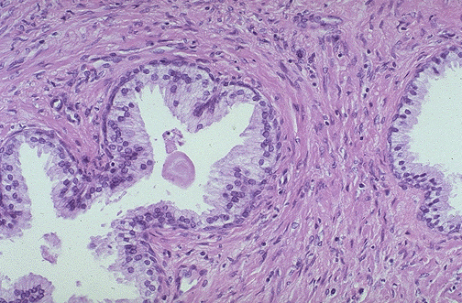
Προστατικός αδενικός ιστός
Ιστολογική εικόνα φυσιολογικού προστατικού αδενικού ιστού σε μεγάλη μεγέθυνση (χ200).
Παρατηρούνται αδενικοί σχηματισμοί περιβαλλόμενοι από ινομυώδες υπόστρωμα.
© 1994-2015 WebPath educational resource by Edward C. Klatt MD, Savannah, Georgia, USA. All rights reserved worldwide
Στο αριστερό της εικόνας παρατηρούνται μικρές ροδόχροες αθροίσεις = προστατικά συγκρίμματα, (αμυλοειδή σωμάτια = corpora amylacea), μέσα στον αδενικό αυλό. Τα αδένια είναι καλά διαφοροποιημένα και καλύπτονται από υψηλό κυλινδρικό επιθήλιο. Τα κύτταρα αυτά δεν έχουν εμφανή πυρήνια.

Slide 3
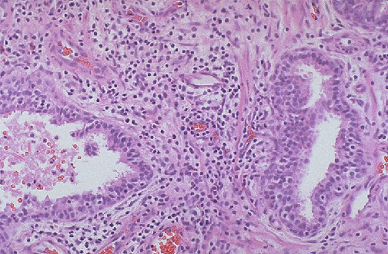
Χρόνια προστατίτιδα
Ιστολογική εικόνα χρόνιας προστατίτιδας. Παρουσία μικρών βαθυχρωματικών λεμφοκυττάρων στο ενδιάμεσο υπόστρωμα του αδένα. Η χρόνια προστατίτις δύναται να οφείλεται σε βακτήρια, και συνήθως υπάρχει και κυστίτις ή ουρηθρίτις.
© 1994-2015 WebPath educational resource by Edward C. Klatt MD, Savannah, Georgia, USA. All rights reserved worldwide
Συνήθως όμως, η χρόνια προστατίτις είναι άσηπτος φλεγμονή και δεν εμφανίζει ιστορικό φλεγμονής του ουροποιητικού συστήματoς. Το προστατικό αντιγόνο (PSA) του ορού, δύναται να είναι ελαφρά αυξημένο.

Slide 4
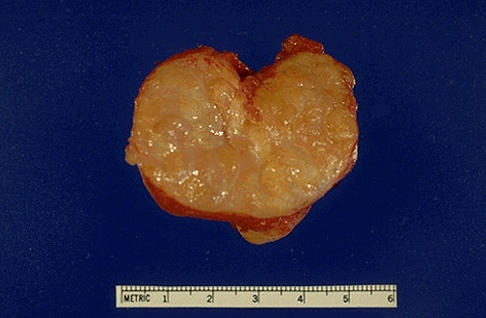
Υπερπλασία του προστάτη
Ο φυσιολογικός προστάτης έχει περίπου διάμετρο 3 μέχρι 4 εκ. Στην εικόνα αυτή παρατηρείται υπερπλασία του προστάτη. Ο προστάτης είναι διογκωμένος και οζώδης (οζώδης υπερπλασία προστάτη ή καλοήθης υπερπλασία προστάτη, BPH (benign prostate hyperplasia).
© 1994-2015 WebPath educational resource by Edward C. Klatt MD, Savannah, Georgia, USA. All rights reserved worldwide

Slide 5
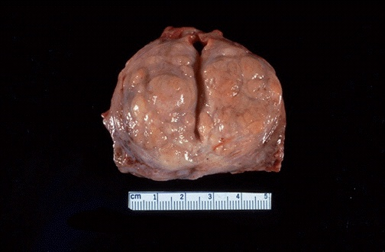
Καλοήθης υπερπλασία του προστάτη
Μακροσκοπική εικόνα καλοήθους υπερπλασίας του προστάτη. Παρουσία πολλαπλών οζιδίων στους πλάγιους λοβούς. Ο διογκωμένος προστάτης δύναται να εμποδίζει τη δίοδο των ούρων και να προκαλέσει μεταγενέστερα αποφρακτική ουροπάθεια.
© 1994-2015 WebPath educational resource by Edward C. Klatt MD, Savannah, Georgia, USA. All rights reserved worldwide

Slide 6
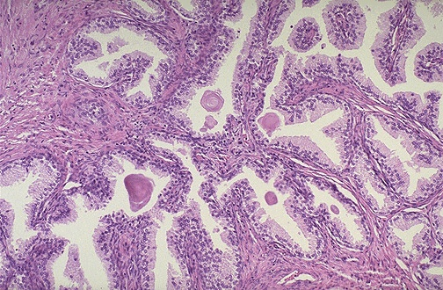
Αδενωματώδης υπερπλασία προστάτη
© 1994-2015 WebPath educational resource by Edward C. Klatt MD, Savannah, Georgia, USA. All rights reserved worldwide
Iστολογική εικόνα αδενωματώδους υπερπλασίας προστάτη. Tα αδένια είναι καλά διαφοροποιημένα (Grade I) και παρουσιάζουν ακόμη ενδιάμεσο ινομυώδες στρώμα. Οι μικροί ροδόχροοι πεταλιώδεις σχηματισμοί είναι γνωστοί ως αμυλοειδή σωμάτια (corpora amylacea).

Slide 7
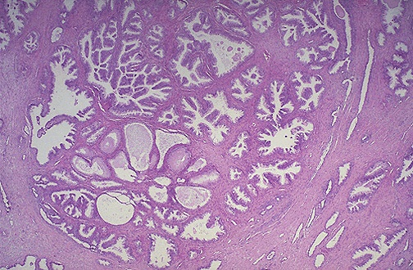
Καλοήθης υπερπλασία του προστάτη
© 1994-2015 WebPath educational resource by Edward C. Klatt MD, Savannah, Georgia, USA. All rights reserved worldwide
Mικροσκοπική εικόνα καλοήθους υπερπλασίας του προστάτη επηρεάζουσα τους προστατικούς αδένες και το στρώμα, αν και είναι περισσότερο εμφανής στους αδένες. Παρουσία ευμεγέθους υπερπλαστικού αδενικού οζιδίου.

Slide 8
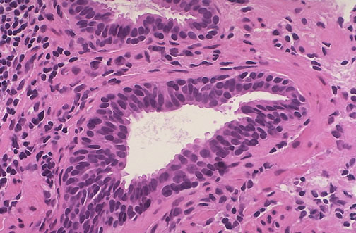
Ενδοεπιθηλιακής προστατική νεοπλασία (PIN)
Ιστολογική εικόνα ενδοεπιθηλιακής προστατικής νεοπλασίας (PIN=prostatic intraepithelial neoplasia).
Παρουσία προκαρκινωματώδους κυτταρικής ανάπτυξης σε ένα αδένιο ή μικρή ομάδα αδενίων.
© 1994-2015 WebPath educational resource by Edward C. Klatt MD, Savannah, Georgia, USA. All rights reserved worldwide
Η PIN δύναται να είναι χαμηλού ή υψηλού βαθμού κυτταρικής διαφοροποίησης. Η παρουσία PIN υποδηλώνει την πιθανή ύπαρξη και αδενοκαρκινώματος του προστάτη (50% συνυπάρχει με υψηλού βαθμού, δηλαδή, Grade III PIN).

Slide 9
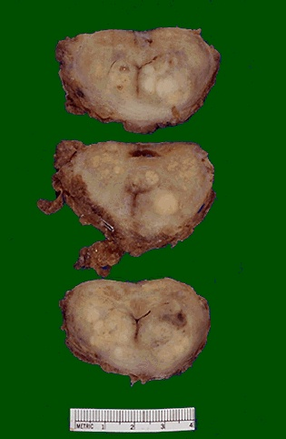
Καρκίνος προστάτη
Mακροσκοπική εικόνα καρκίνου προστάτη.
Παρουσία κιτρινωπών οζιδίων στον πίσω λοβό (πάνω τμήμα εικόνας). Ο προστάτης αδένας δεν είναι αναγκαίο να είναι διογκωμένος.
Το αδενοκαρκίνωμα του προστάτη δύναται να συνυπάρχει με υπερπλασία αυτού, αν και αυτή δεν αποτελεί προκαρκινωματώδη αλλοίωση.
Η σταδιοποίηση του καρκίνου βασίζεται στην έκταση της διήθησης του στρώματος και των υποκειμένων ιστών.
© 1994-2015 WebPath educational resource by Edward C. Klatt MD, Savannah, Georgia, USA. All rights reserved worldwide

Slide 10
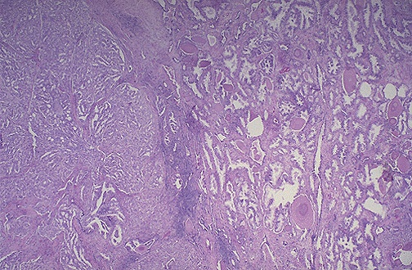
Αδενοκαρκίνωμα προστάτη
Iστολογική εικόνα αδενοκαρκινώματος προστάτη στο αριστερό τμήμα της εικόνας και φυσιολογικού προστατικού ιστού στο δεξί τμήμα της εικόνας.
© 1994-2015 WebPath educational resource by Edward C. Klatt MD, Savannah, Georgia, USA. All rights reserved worldwide

Slide 11
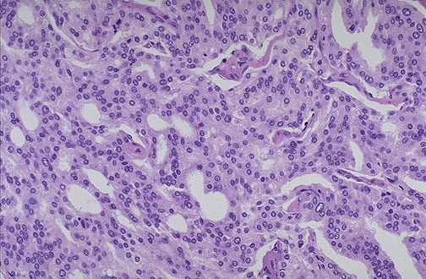
Αδενοκαρκίνωμα προστάτη (Grade II)
Ιστολογική εικόνα αδενοκαρκινώματος προστάτη μέσης κακοήθειας (Grade II), σε μεγάλη μεγέθυνση (χ200). Τα νεοπλασματικά κύτταρα σχηματίζουν σωληνώδεις σχηματισμούς, αναγνωριζόμενους ως αδένια, ενώ απουσιάζει ο ενδιάμεσος ινομυώδης ιστός (back to back orientation), και παρατηρούνται υπερχρωματικοί πυρήνες (έντονα μπλέ).
© 1994-2015 WebPath educational resource by Edward C. Klatt MD, Savannah, Georgia, USA. All rights reserved worldwide

Slide 12
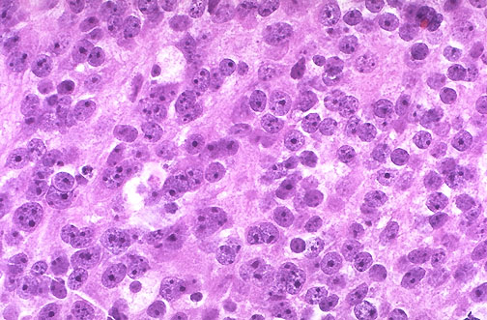
Αδενοκαρκίνωμα προστάτη 1/2
Παρουσία ευδιακρίτων πυρηνίων στους πυρήνες προστατικού αδενοκαρκινώματος, χαρακτηριστική του αδενοκαρκινώματος.
© 1994-2015 WebPath educational resource by Edward C. Klatt MD, Savannah, Georgia, USA. All rights reserved worldwide

Slide 13
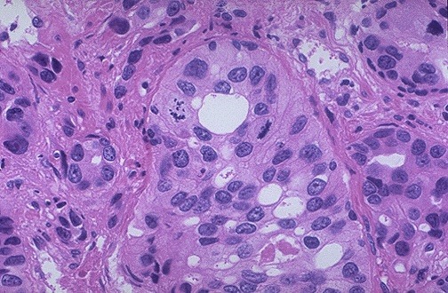
Αδενοκαρκίνωμα προστάτη 2/2
Παρουσία πυρηνίων και μιτωτικών μορφών στα κύτταρα αδενοκαρκινώματος προστάτη χαμηλής κυτταρικής διαφοροποίησης (Grade III), σε μεγάλη μεγέθυνση (χ200).
© 1994-2015 WebPath educational resource by Edward C. Klatt MD, Savannah, Georgia, USA. All rights reserved worldwide

Slide 14
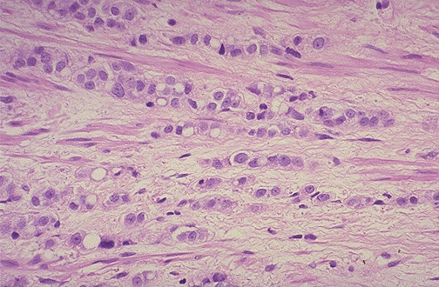
Αδενοκαρκίνωμα προστάτη (Grade IΙI)
Χαμηλής κυτταρικής διαφοροποίησης αδενοκαρκίνωμα προστάτη (αδιαφοροποίητο, ή Grade III). Δεν παρατηρούνται σωληνώδεις αδενικοί σχηματισμοί, αλλά κύτταρα διατασσόμενα σε σειρές και διηθούντα το ινομυώδες προστατικό στρώμα.
© 1994-2015 WebPath educational resource by Edward C. Klatt MD, Savannah, Georgia, USA. All rights reserved worldwide

Slide 15
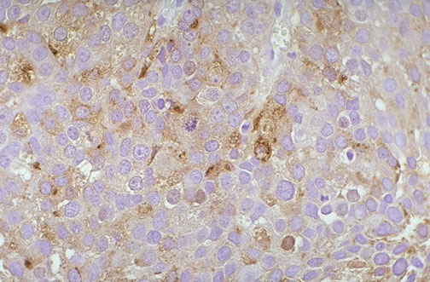
Αντίδραση της χρώσης ανοσοϋπεροξυδάση για PSA
© 1994-2015 WebPath educational resource by Edward C. Klatt MD, Savannah, Georgia, USA. All rights reserved worldwide
Θετική αντίδραση της χρώσης ανοσοϋπεροξυδάσης (καφεοειδείς περιοχές), με το αντίσωμα για το ειδικό προστατικό αντιγόνο (prostate specific antigen, PSA). Το PSA είναι το καλύτερο test του ορρού, για την ανίχνευση καρκίνου του προστάτη στους άνδρες.

Slide 16
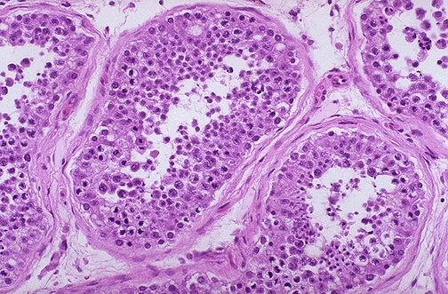
Φυσιολογικός όρχις
© 1994-2015 WebPath educational resource by Edward C. Klatt MD, Savannah, Georgia, USA. All rights reserved worldwide
Μικροσκοπική εικόνα φυσιολογικού όρχεος. Τα σπερματικά σωληνάρια έχουν πολυάριθμα σπερματοκύτταρα. Τα κύτταρα Sertoli δεν διακρίνονται. Μικρά βαθυχρωματικά μακρόστενα σπερματοζωάρια παρατηρούνται στο κέντρο των σπερματικών σωληναρίων.

Slide 17
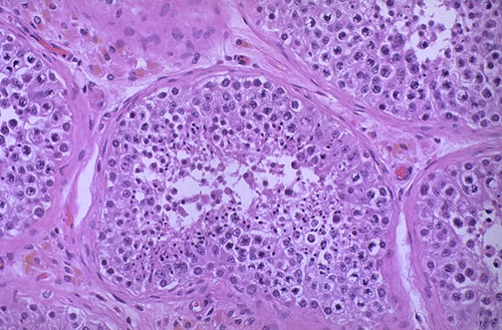
Leyding κύτταρα
Leyding κύτταρα με ροδίζον κυτταρόπλασμα παρατηρούνται στο διάμεσο ιστό του όρχεος (βέλος). Παρατηρείται ενεργός σπερματογένεση στο κέντρο των σπερματικών σωληναρίων.
© 1994-2015 WebPath educational resource by Edward C. Klatt MD, Savannah, Georgia, USA. All rights reserved worldwide

Slide 18
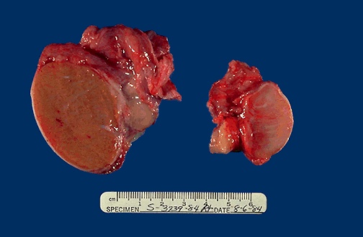
Φυσιολογικός και ατροφικός όρχις
Μακροσκοπική εικόνα φυσιολογικού (αριστερά) και ατροφικού (δεξιά) όρχεος. Αμφοτερόπλευρη ατροφία όρχεος μπορεί να προκληθεί σε διάφορες καταστάσεις, όπως σε χρόνιο αλκοολισμό, υπολειτουργία της υπόφυσης, αρτηριοσκλήρυνση, χημοθεραπεία, ή ακτινοβόληση, και σε σοβαρή μεγάλης διάρκειας ασθένεια.
© 1994-2015 WebPath educational resource by Edward C. Klatt MD, Savannah, Georgia, USA. All rights reserved worldwide
Ο κρυφός όρχις στην κρυψορχία, θα είναι επίσης ατροφικός. Η φλεγμονή δύναται να οδηγήσει σε ατροφία όρχεος. Η παρωτίτιδα (μαγουλάδες), η συχνότερη αιτία της ορχίτιδας, συνήθως προσβάλλει ανομοιόμορφα τον όρχι και δεν οδηγεί σε στειρότητα.

Slide 19
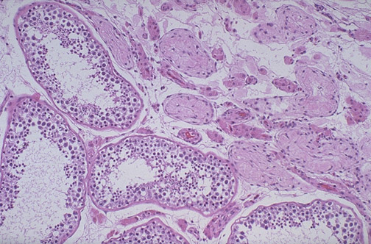
Εστιακή ατροφία των σπερματικών σωληναρίων
Ιστολογική εικόνα εστιακής ατροφίας των σπερματικών σωληναρίων (βέλος).
Η συχνότερη αιτία αυτής είναι η μόλυνση από τον ιό της παρωτίτιδας κατά την παιδική ηλικία, ο οποίος προκαλεί διάστικτη ορχίτιδα (μικρές εστίες ατροφίας).
© 1994-2015 WebPath educational resource by Edward C. Klatt MD, Savannah, Georgia, USA. All rights reserved worldwide
Εν τούτοις, είναι ασύνηθες η παρωτίτιδα να προκαλέσει αρκετή ατροφία του όρχεος ώστε να επηρεάσει σημαντικά την ποσότητα του σπέρματος.

Slide 20
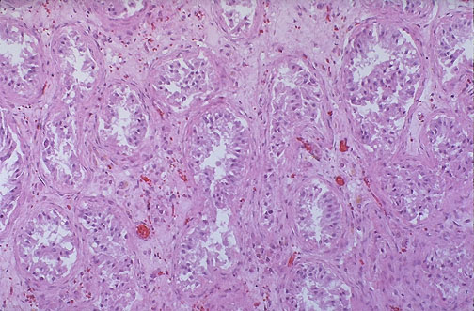
Ατροφικός όρχις
Ιστολογική εικόνα ατροφικού όρχεος. Παρατηρείται ικανή απώλεια σπερματοζωαρίων από τα υψηλά κυλινδρικά Sertoli κύτταρα με το ροδόχρουν κυτταρόπλασμα (βέλος), περισωληνώδης ίνωση, και διάμεση ίνωση.
Εφόσον η ατροφία του όρχεος γενικευθεί, τότε αποτελεί αιτία αδυναμίας γονιμοποίησης.
Το 50% της αδυναμίας γονιμοποίησης σε ζευγάρια, οφείλεται σε πρόβλημα στο ανδρικό γεννητικό σύστημα.
© 1994-2015 WebPath educational resource by Edward C. Klatt MD, Savannah, Georgia, USA. All rights reserved worldwide

Slide 21
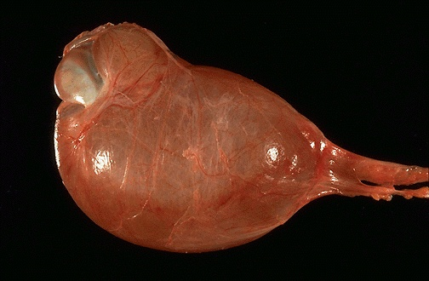
Ευμεγέθης υδροκήλη όρχεος
Μακροσκοπική εικόνα ευμεγέθους υδροκήλης όρχεος. Τέτοιες υδροκήλες είναι αρκετά συνήθεις. Ορώδες υγρό αθροίζεται σε κυστικό χώρο του ίδιου ελυτροειδή χιτώνα του όρχεος, επικαλυπτόμενου από ορρογόνο υμένα περιέχοντος ποικιλία φλεγμονωδών ή και νεοπλασματικών στοιχείων.
Η υδροκήλη πρέπει να διαχωρίζεται από όγκο του όρχεος, η δε κλινική εξέταση με φωτισμό βοηθά στη διαφορική διάγνωση, γιατί η υδροκήλη είναι διαπερατή στο φώς (διαφανής), ενώ ο όγκος του όρχεος είναι αδιαπέρατος στο φως (αδιαφανής).
© 1994-2015 WebPath educational resource by Edward C. Klatt MD, Savannah, Georgia, USA. All rights reserved worldwide

Slide 22
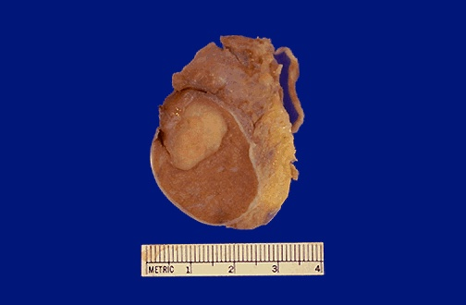
Σεμίνωμα όρχεος
Μακροσκοπική εικόνα σεμινώματος όρχεος. Τα νεοπλάσματα τα προερχόμενα από τα σπερμογόνια κύτταρα των σπερματικών σωληναρίων του όρχεος, αποτελούν τους συχνότερους τύπους νεοπλασίας του όρχεος.
Είναι περισσότερο συχνά σε ηλικίες μεταξύ 15-34 ετών.
Συχνά έχουν διάφορα ιστολογικά στοιχεία: σεμίνωμα, εμβρυϊκό καρκίνωμα, τεράτωμα, χοριοκαρκίνωμα.
© 1994-2015 WebPath educational resource by Edward C. Klatt MD, Savannah, Georgia, USA. All rights reserved worldwide
Το σεμίνωμα είναι κακοήθης νεοπλασία του όρχεος η οποία αποτελείται συνήθως από ένα ιστολογικό τύπο.

Slide 23
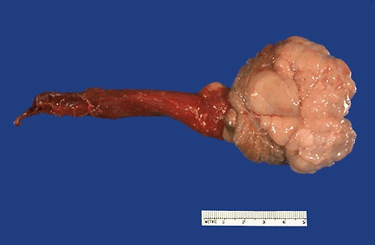
Ευμεγέθης καρκίνος όρχεος
Μακροσκοπική εικόνα ευμεγέθους καρκίνου όρχεος (σεμίνωμα). Ο φυσιολογικός όρχις φαίνεται αριστερά του όγκου και πίσω ο σπερματικός πόρος.
Το μέγεθος του όγκου υποδηλώνει την καθυστέρηση της έγκαιρης διάγνωσης, εξαιτίας του φόβου και της άρνησης για κλινική εξέταση αρκετών ασθενών.
© 1994-2015 WebPath educational resource by Edward C. Klatt MD, Savannah, Georgia, USA. All rights reserved worldwide

Slide 24
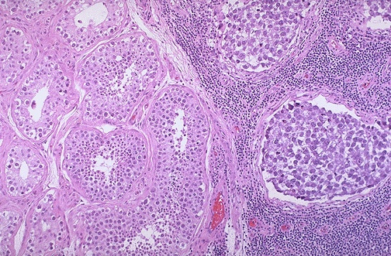
Διαφορά φυσιολογικού όρχεος και σεμινώματος
Ιστολογική εικόνα φυσιολογικού όρχεος αριστερά, και σεμινώματος δεξιά. Αξιοσημείωτη είναι η διαφορά στο μέγεθος και στη χρώση των νεοπλασματικών κυτταρικών νησίδων σε σχέση με τα φυσιολογικά σπερματικά κύτταρα.
Παρουσία άφθονου λεμφοειδούς στρώματος μεταξύ των νησίδων του σεμινώματος.
© 1994-2015 WebPath educational resource by Edward C. Klatt MD, Savannah, Georgia, USA. All rights reserved worldwide

Slide 25
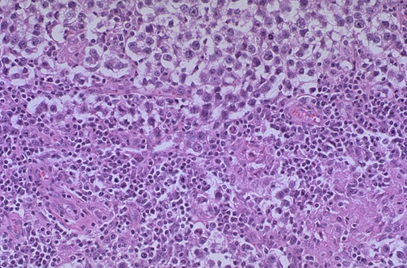
Τυπικό σεμίνωμα όρχεος
Ιστολογική εικόνα τυπικού σεμινώματος όρχεος. Λόβια νεοπλασματικών κυττάρων διαχωρίζονται από στρώμα με χαρακτηριστική λεμφοειδή διήθηση. Τα κύτταρα του σεμινώματος είναι μεγάλα με κυστικούς πυρήνες, και ωχρό υδαρές κυτταρόπλασμα.
© 1994-2015 WebPath educational resource by Edward C. Klatt MD, Savannah, Georgia, USA. All rights reserved worldwide

Slide 26
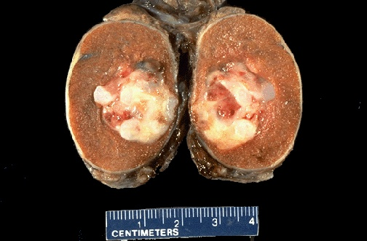
Μικρός καρκίνος όρχεος
Μακροσκοπική εικόνα μικρού καρκίνου όρχεος. Παρατηρείται μείγμα γαλαζωπού χόνδρου με ερυθρό και λευκό νεοπλασματικό ιστό. Μικροσκοπικά, το νεόπλασμα αυτό είναι κυρίως τεράτωμα, αλλά περιοχές εμβρυϊκού καρκινώματος παρατηρούνται, επίσης.
© 1994-2015 WebPath educational resource by Edward C. Klatt MD, Savannah, Georgia, USA. All rights reserved worldwide

Slide 27
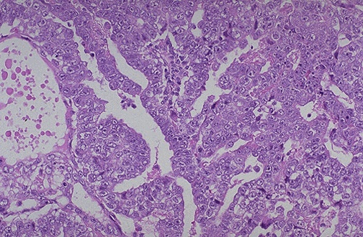
Εμβρυϊκό καρκίνωμα όρχεος
© 1994-2015 WebPath educational resource by Edward C. Klatt MD, Savannah, Georgia, USA. All rights reserved worldwide
Ιστολογική εικόνα εμβρυϊκού καρκινώματος όρχεος. Λωρίδες μπλέ κυττάρων σχηματίζουν αρχέγονα σπερματικά σωληνάρια.

Slide 28
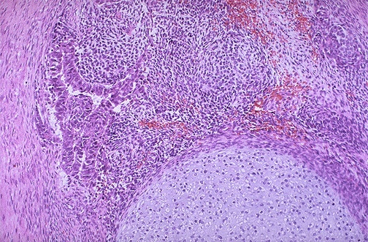
Εμβρυϊκό καρκίνωμα όρχεος με τεράτωμα
© 1994-2015 WebPath educational resource by Edward C. Klatt MD, Savannah, Georgia, USA. All rights reserved worldwide
Ιστολογική εικόνα εμβρυϊκού καρκινώματος με παρουσία τερατώματος. Στο κάτω άκρο της εικόνας υπάρχει εστία χονδρικού ιστού. Πάνω από τον χόνδρο υπάρχει αρχέγονο μεσεγχυματικό στρώμα και αριστερά, αρχέγονα κύτταρα, χαρακτηριστικά κυρίως του εμβρυϊκού καρκινώματος (βέλος).

Slide 29
Τέλος Ενότητας

Slide 30
Σημειώματα

Slide 31
Σημείωμα Αναφοράς
Copyright Τεχνολογικό Εκπαιδευτικό Ίδρυμα Αθήνας, Φραγκίσκη Αναγνωστοπούλου Ανθούλη 2014. Φραγκίσκη Αναγνωστοπούλου Ανθούλη. «Ιστοπαθολογία (Θ). Ενότητα 8: Παθήσεις Γεννητικού Συστήματος Ανδρός». Έκδοση: 1.0. Αθήνα 2014. Διαθέσιμο από τη δικτυακή διεύθυνση: ocp.teiath.gr.

Slide 32
Σημείωμα Αδειοδότησης
Το παρόν υλικό διατίθεται με τους όρους της άδειας χρήσης Creative Commons Αναφορά, Μη Εμπορική Χρήση Παρόμοια Διανομή 4.0 [1] ή μεταγενέστερη, Διεθνής Έκδοση. Εξαιρούνται τα αυτοτελή έργα τρίτων π.χ. φωτογραφίες, διαγράμματα κ.λ.π., τα οποία εμπεριέχονται σε αυτό. Οι όροι χρήσης των έργων τρίτων επεξηγούνται στη διαφάνεια «Επεξήγηση όρων χρήσης έργων τρίτων».
Τα έργα για τα οποία έχει ζητηθεί άδεια αναφέρονται στο «Σημείωμα Χρήσης Έργων Τρίτων».
[1] http://creativecommons.org/licenses/by-nc-sa/4.0/
Ως Μη Εμπορική ορίζεται η χρήση:
που δεν περιλαμβάνει άμεσο ή έμμεσο οικονομικό όφελος από την χρήση του έργου, για το διανομέα του έργου και αδειοδόχο
που δεν περιλαμβάνει οικονομική συναλλαγή ως προϋπόθεση για τη χρήση ή πρόσβαση στο έργο
που δεν προσπορίζει στο διανομέα του έργου και αδειοδόχο έμμεσο οικονομικό όφελος (π.χ. διαφημίσεις) από την προβολή του έργου σε διαδικτυακό τόπο
Ο δικαιούχος μπορεί να παρέχει στον αδειοδόχο ξεχωριστή άδεια να χρησιμοποιεί το έργο για εμπορική χρήση, εφόσον αυτό του ζητηθεί.

Slide 33
Επεξήγηση όρων χρήσης έργων τρίτων
©
Δεν επιτρέπεται η επαναχρησιμοποίηση του έργου, παρά μόνο εάν ζητηθεί εκ νέου άδεια από το δημιουργό.
διαθέσιμο με άδεια CC-BY
Επιτρέπεται η επαναχρησιμοποίηση του έργου και η δημιουργία παραγώγων αυτού με απλή αναφορά του δημιουργού.
διαθέσιμο με άδεια CC-BY-SA
Επιτρέπεται η επαναχρησιμοποίηση του έργου με αναφορά του δημιουργού, και διάθεση του έργου ή του παράγωγου αυτού με την ίδια άδεια.
διαθέσιμο με άδεια CC-BY-ND
Επιτρέπεται η επαναχρησιμοποίηση του έργου με αναφορά του δημιουργού.
Δεν επιτρέπεται η δημιουργία παραγώγων του έργου.
διαθέσιμο με άδεια CC-BY-NC
Επιτρέπεται η επαναχρησιμοποίηση του έργου με αναφορά του δημιουργού.
Δεν επιτρέπεται η εμπορική χρήση του έργου.
διαθέσιμο με άδεια CC-BY-NC-SA
Επιτρέπεται η επαναχρησιμοποίηση του έργου με αναφορά του δημιουργού.
και διάθεση του έργου ή του παράγωγου αυτού με την ίδια άδεια
Δεν επιτρέπεται η εμπορική χρήση του έργου.
διαθέσιμο με άδεια CC-BY-NC-ND
Επιτρέπεται η επαναχρησιμοποίηση του έργου με αναφορά του δημιουργού.
Δεν επιτρέπεται η εμπορική χρήση του έργου και η δημιουργία παραγώγων του.
διαθέσιμο με άδεια
CC0 Public Domain
Επιτρέπεται η επαναχρησιμοποίηση του έργου, η δημιουργία παραγώγων αυτού και η εμπορική του χρήση, χωρίς αναφορά του δημιουργού.
διαθέσιμο ως κοινό κτήμα
Επιτρέπεται η επαναχρησιμοποίηση του έργου, η δημιουργία παραγώγων αυτού και η εμπορική του χρήση, χωρίς αναφορά του δημιουργού.
χωρίς σήμανση
Συνήθως δεν επιτρέπεται η επαναχρησιμοποίηση του έργου.

Slide 34
Διατήρηση Σημειωμάτων
Οποιαδήποτε αναπαραγωγή ή διασκευή του υλικού θα πρέπει να συμπεριλαμβάνει:
το Σημείωμα Αναφοράς
το Σημείωμα Αδειοδότησης
τη δήλωση Διατήρησης Σημειωμάτων
το Σημείωμα Χρήσης Έργων Τρίτων (εφόσον υπάρχει)
μαζί με τους συνοδευόμενους υπερσυνδέσμους.

Slide 35
Σημείωμα Χρήσης Έργων Τρίτων
Το Έργο αυτό κάνει χρήση περιεχομένου από τα ακόλουθα έργα:
WebPath educational resource by Edward C. Klatt MD, Savannah, Georgia, USA. 1994-2015. All rights reserved worldwide

Slide 36
Χρηματοδότηση
Το παρόν εκπαιδευτικό υλικό έχει αναπτυχθεί στo πλαίσιo του εκπαιδευτικού έργου του διδάσκοντα.
Το έργο «Ανοικτά Ακαδημαϊκά Μαθήματα στο ΤΕΙ Αθήνας» έχει χρηματοδοτήσει μόνο την αναδιαμόρφωση του εκπαιδευτικού υλικού.
Το έργο υλοποιείται στο πλαίσιο του Επιχειρησιακού Προγράμματος «Εκπαίδευση και Δια Βίου Μάθηση» και συγχρηματοδοτείται από την Ευρωπαϊκή Ένωση (Ευρωπαϊκό Κοινωνικό Ταμείο) και από εθνικούς πόρους.

